Slide 1
Thema Part
Vorname, Name - Status

Slide 2
EINKOMMENSMÖGLICHKEITEN
500VP → 1%
1000VP → 2%
1500VP → 3%
2000VP → 4%
2500VP → 5%
DIREKTES EINKOMMEN
INDIREKTES EINKOMMEN
ROYALTIES
DU
50%
50%
35%
25%
15%
8%
bis 5%
KUNDE
PK
DS
VIP
QP
KUNDE
15%
SV
SV
SV
25%
35%
42%
KUNDE
KUNDE
50%
50%
50%
1.Linie
KUNDE
KUNDE
SV
SV
SV
KUNDE
KUNDE
KUNDE
50%
50%
50%
2.Linie
KUNDE
KUNDE
SV
SV
SV
KUNDE
KUNDE
50%
50%
50%
3.Linie
KUNDE
KUNDE
DIREKTES EINKOMMEN
INDIREKTES EINKOMMEN
ROYALTIES
25%
35%
42%
50%
7% bis 25%
bis zu 5%

Slide 3
EINKOMMENSMÖGLICHKEITEN
3x2500VP + 3x 200.000 Orga-VP
2500VP → 6%
DIREKTES EINKOMMEN
INDIREKTES EINKOMMEN
ROYALTIES
BONUS
3x2500VP + 3x 150.000 Orga-VP
3x2500VP + 3x 80.000 Orga-VP
+ € 15.000
3x2500VP + 3x 50.000 Orga-VP
+ € 10.000
3000VP → 4% BONUS
3x2500VP + 3x 20,000 Orga-VP
€ 5000 - € 7500
4x 2.500 VP und
2x5000 VP oder 1x10.000 VP und
1x500 RO
€ 2500 - € 5000
5000VP → 2% BONUS
4 x 2.500 VP oder
1 x 10.000 VP oder
1 x 500 RO
€ 1500 - € 2500
Organisationsvolumen entsteht durch den Umsatz deiner Downline-Supervisor.
€ 500 - € 1500
€ 0 - € 500
Das angegebene Einkommen bezieht sich auf eine Einzelperson (oder Einzelbeispiel) und stellt keinen Durchschnittsverdienst dar. Angaben zu den durchschnittlichen Bruttozahlungen für Herbalife Nutrition-Mitglieder in Österreich erhalten Sie im Internet auf Herbalife.at und MyHerbalife.at.
Notes:
Je hebt van allerlei inkomens gehoord. Weet dat tegenover elke euro iemand staat die geholpen is. Help meer mensen en je inkomen stijgt.
Ga je ook mensen leren te doen wat jij doet, groeit je onderneming en daarmee ook je inkomen.

Slide 6
500VP
1000VP
1500VP
2000VP
2500VP
→ 1%
→ 2%
→ 3%
→ 4%
→ 5%
DU WILLST SCHNELLER WACHSEN?
ERHÖHE DEINE STANDARDS
10000VP
5000VP
→ 2%
7500VP
5000VP
2500VP

Slide 7
ROLL UPS
DU
50%
2500VP
SV
→ 5%
50%
2500VP
SV
→ 5%
50%
500VP
SV
→ 1%
50%
5000VP
SV
→ 4%
50%

Slide 8
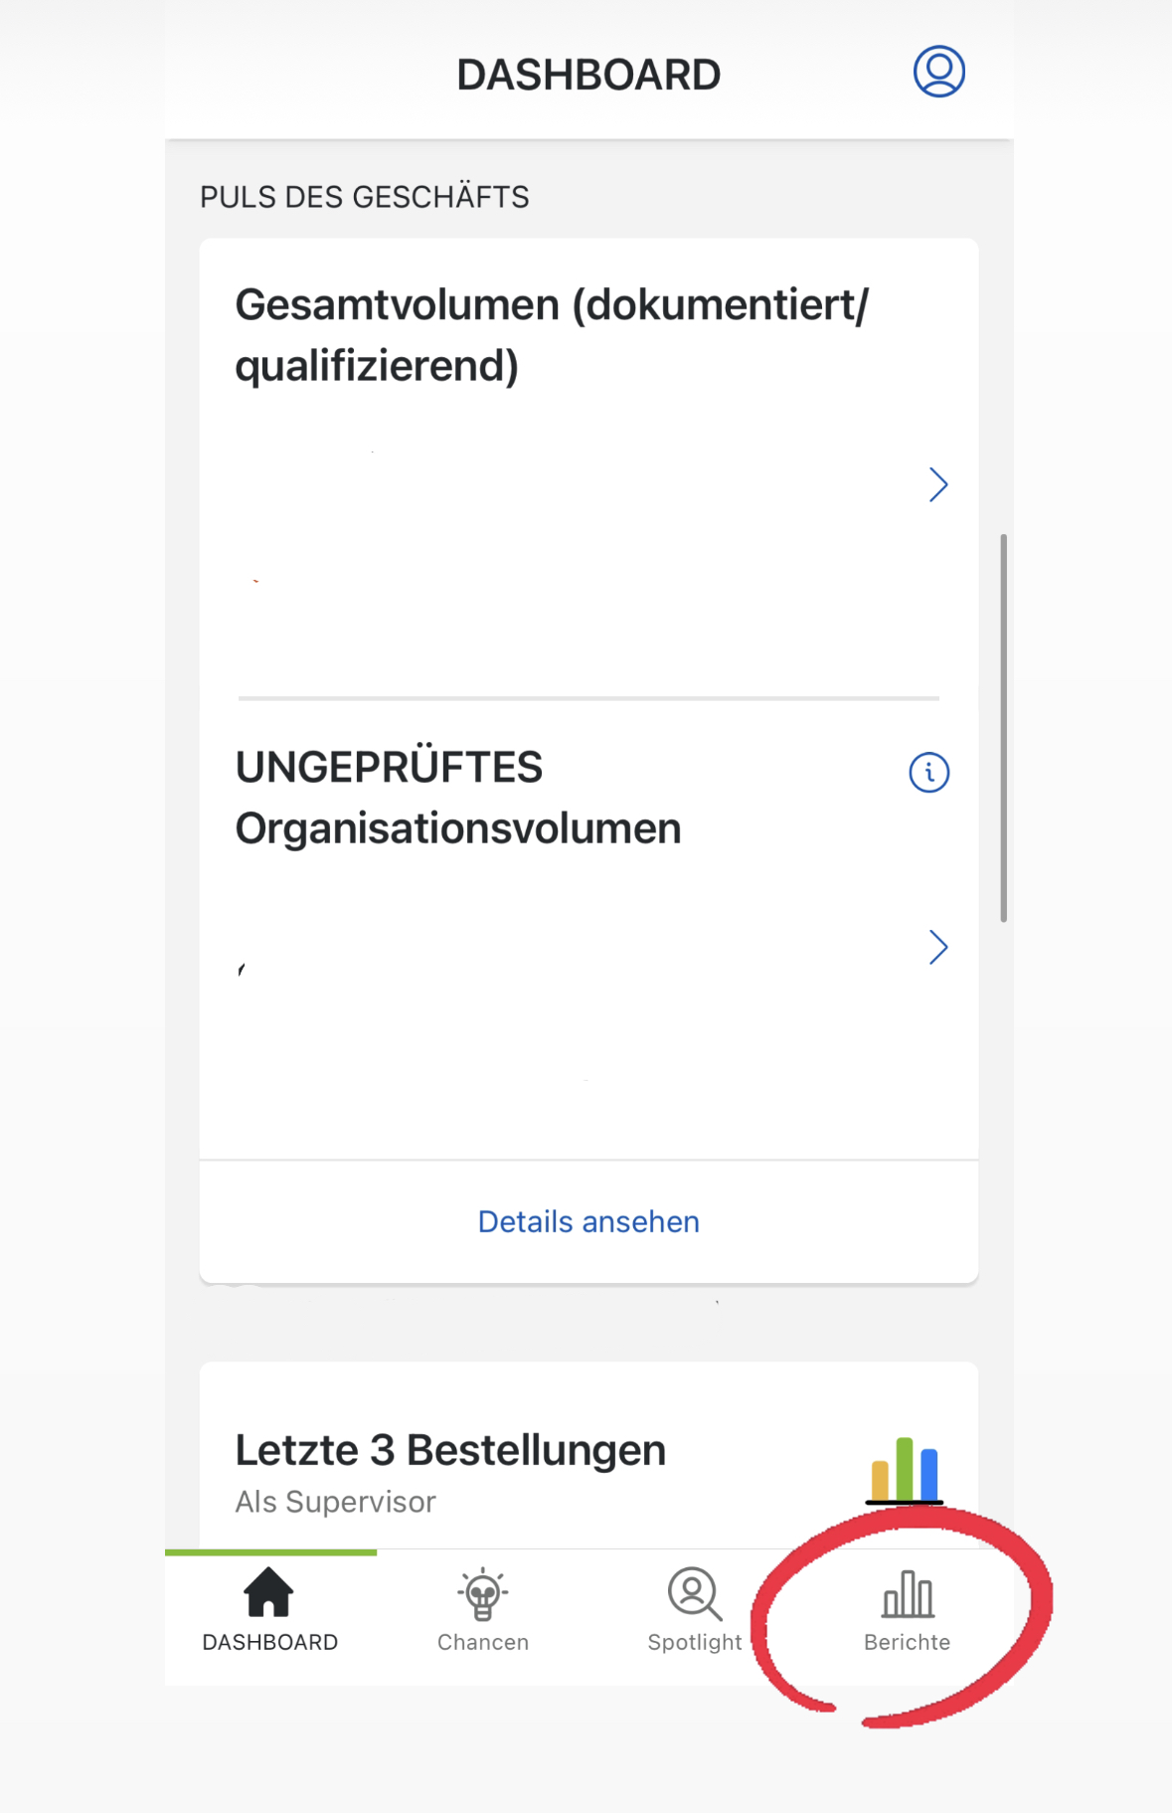
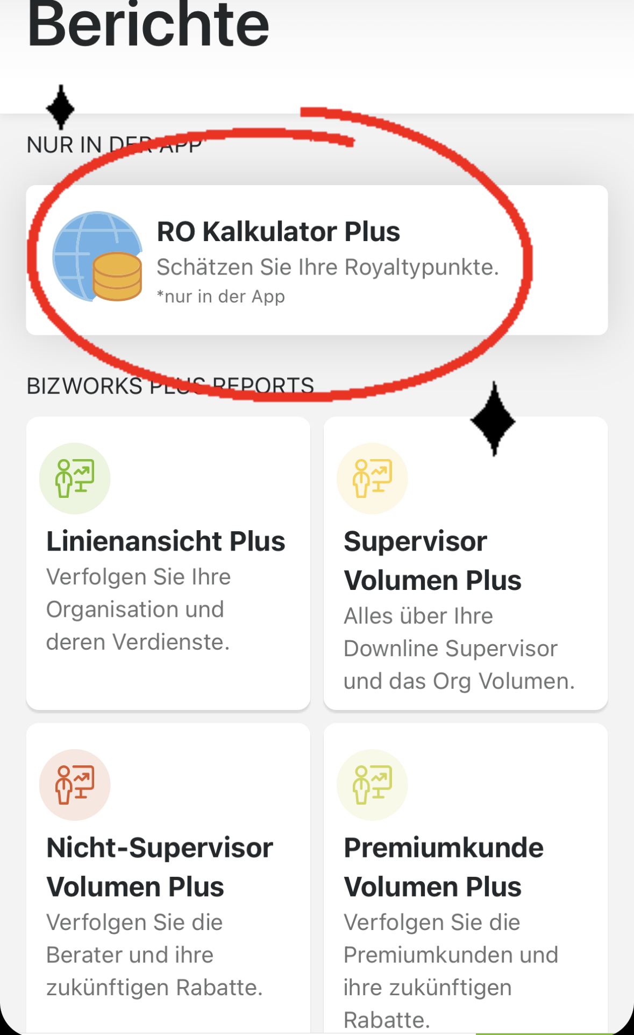
ROLL UPS

Slide 9
DIE TIEFE BESTIMMT DIE STABILITÄT DEINES GESCHÄFTS
BREITE UND TIEFE
DIE BREITE AN FIRSTLINES BESTIMMT DEINEN SCHECK

Slide 10
01.FEBRUAR- 31.JANUAR 2K REQUALIFIKATION UM AUF 50% ZU BLEIBEN 10K REQUALIFIKATION UM SV ZU BEHALTEN FRÜH GENUG MIT DEINEN SUPERVISOR IN KONTAKT GEHEN

Slide 11
MARKETINGPLAN MANIPULATIONS TRAINING VERPFLICHTENDE SCHULUNG

Slide 12
Herbalife Nutrition Disclaimer (Haftungsausschlüsse)
- Gewichtskontrolle Disclaimer (Haftungsausschluss): Alle Angaben zur Gewichtskontrolle beziehen sich auf das Herbalife Nutrition Gewichtskontrollprogramm. Dieses beinhaltet unter anderem eine ausgewogene Ernährung, regelmäßige Bewegung, eine angemessene tägliche Flüssigkeitszufuhr, soweit erforderlich Nahrungsergänzung und angemessene Ruhezeiten. Die Ergebnisse einzelner Personen können davon abweichen
- Gewichtskontrolle Disclaimer (Haftungsausschluss) Version 2: Diese Ergebnisse sind nicht unbedingt typisch. Individuelle Ergebnisse können abweichen. Das Herbalife Nutrition Gewichtskontrollprogramm kann nur als Teil einer kalorienkontrollierten Ernährung zur Gewichtsabnahme oder Gewichtskontrolle beitragen.
- Disclaimer Geschäftsgelegenheit: Dies ist nur ein Beispiel zur Veranschaulichung und keine Darstellung, wie Ihr Geschäft aussehen wird. Einzelne Ergebnisse variieren.
- Produkt Disclaimer (Haftungsausschluss): Dieses Produkt dient nicht zur Diagnose, Behandlung, Heilung oder Vorbeugung von Krankheiten.
- Einkommens Disclaimer (Haftungsausschluss): Das angegebene Einkommen bezieht sich auf eine Einzelperson (oder Einzelbeispiel) und stellt keinen Durchschnittsverdienst dar. Angaben zu den durchschnittlichen Bruttozahlungen für Herbalife Nutrition Mitglieder in Deutschland, Österreich und der Schweiz erhältst du im Internet auf Herbalife.de/at/ch und MyHerbalife.de/at/ch.
- Einkommens Disclaimer (Haftungsausschluss) Version 2: Es braucht beträchtlichen Zeitaufwand, sich ein derart starkes Einzelhandelsgeschäft aufzubauen, um die hier dargestellten Einkommen zu erzielen und, wenn das Mitglied dies will, andere Mitglieder zu sponsern, zu schulen und zu unterstützen, und auf diesem Wege Kommissionen und Boni zu erzielen, die zu diesem Einkommen beitragen.

